Slide 1
Tuần 12

Slide 2
KHỞI ĐỘNG

Slide 3
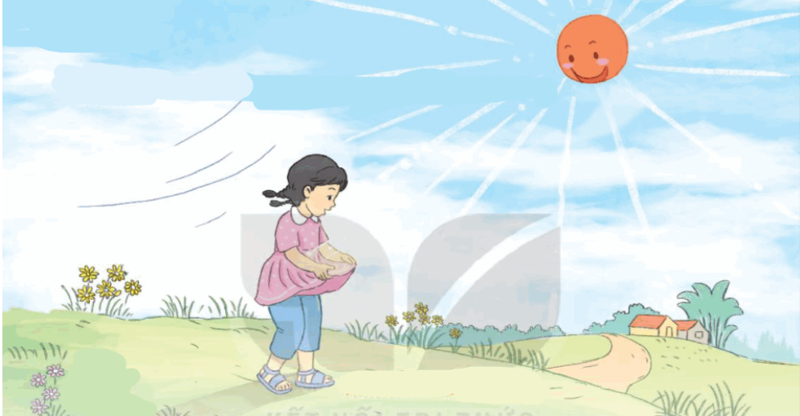
Quan sát tranh, đoán xem bạn nhỏ đang làm gì?
Bạn nhỏ đang lấy vạt áo hứng những tia nắng của ông mặt trời rơi xuống.

Slide 4
Luyện đọc từ khó

Slide 5
Luyện đọc câu dài
Hằng ngày,/ nắng xuyên qua những tán lá trong khu vườn trước nhà/ tạo thành những vệt sáng long lánh,/ rất đẹp.

Slide 6
Chia đoạn
Đoạn 1: Từ đầu đến đem nắng cho bà
Đoạn 2: Tiếp theo đến chẳng có tia nắng nào có cả
Đoạn 3: Còn lại

Slide 7
Giải nghĩa từ
Xổ: mở tung ra, tháo tung ra
- Mắt long lanh: mắt như có ánh sáng chiếu vào, trông sinh động

Slide 9
Câu 1: Vì sao bà nội của Na khó thấy được nắng?
Bà khó thấy được nắng
vì nắng không lọt vào phòng
bà, bà lại già yếu, khó đi lại
nên không đi ra chỗ có
nắng được.

Slide 10
Câu 2: Na nghĩ cách nào để mang được nắng cho bà?
Na nghĩ ra cách bắt nắng trên
vạt áo mang về cho bà.

Slide 11
Câu 3: Na có mang được nắng cho bà không? Vì sao?
Na không mang được nắng về cho
bà vì nắng là thứ không thể bắt
được. Nắng chỉ chiếu trên vạt áo
Na chứ không ở đó mãi.

Slide 12
? Hãy nhắc lại lời của bà nói với Na?
+ Kìa, nắng long lanh trong ánh mắt cháu và rực lên trên mái tóc của cháu đây này.

Slide 13
Câu 4: Câu nói của bà cho em biết điều gì? Chọn câu trả lời hoặc nêu ý kiến khác của em.
a.Bà hiểu tình cảm của Na
b. Bà không muốn Na buồn
c. Bà rất yêu Na.

Slide 14
VD: - Bà nhìn thấy nắng qua sự cảm nhận của Na (qua ánh mắt và trên mái tóc).
- Bà cảm nhận được tình yêu cảu Na dành cho bà, nên bà cũng cảm thấy mình đã nhìn thấy nắng, ...

Slide 15
Câu 5 : Nếu là Na, em sẽ làm gì để giúp bà nhìn thấy nắng?
vẽ nắng
chụp ảnh nắng
Nhờ bố , người thân cùng đưa bà ra ngoài ngắm nắng
Nếu là Na, em sẽ dùng bút màu vẽ một bức tranh có thật nhiều tia nắng để tặng bà.

Slide 16
Bài đọc nói về cô bé Na ngoan ngoãn. Vì bà không thể ra ngoài để nhìn được nắng nên Na đã nghĩ ra cách lấy vạt áo bắt nắng về cho bà.

Slide 17
NỘI DUNG
Bài văn thể hiện tình cảm của na dành cho bà, qua đó cho thấy khi biết yêu thương và quan tâm đến những người thân trong gia đình, thì họ sẽ rất vui và hạnh phúc.

Slide 18
Luyện đọc lại

Slide 19
Nói và nghe

Slide 20
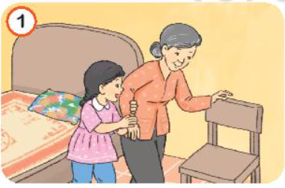
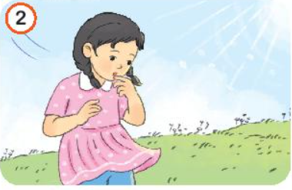
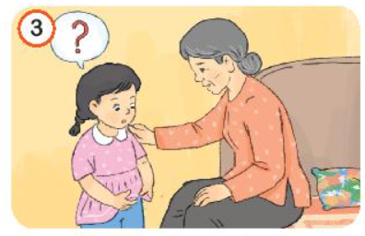
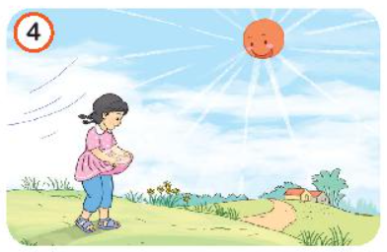
1. Nêu nội dung từng tranh.
Bà nội của Na (…)
Một buổi sáng (…)
Na chạy ùa vào (…)
Mỗi sáng (….)

Slide 21
1. Nêu nội dung từng tranh.
Một buổi sáng (…)
Bà nội của Na (…)
Tranh 1: Bà nội của Na đã già yếu, đi lại khó khăn. Bà rất thích được nhìn thấy nắng nhưng vì phòng của bà ở phía không có nắng nên không thể nhìn được.
- Tranh 2: Một buổi sáng, Na đi dạo trên đồng cỏ đầy nắng, Na liền nghĩ ra cách sẽ lấy vạt áo bắt nắng mang về cho bà.

Slide 22
1. Nêu nội dung từng tranh.
Mỗi sáng (….)
Na chạy ùa vào (…)
- Tranh 3: Na chạy ùa vào phòng bà, khoe với bà rằng mình mang nắng về cho bà nhưng lại chẳng có tia nắng nào ở đó cả. Bà nói với Na rằng nắng long lanh trong mắt và rực trên mái tóc của Na.
- Tranh 4: Mỗi sáng, Na dạo chơi trong vườn rồi chạy vào phòng để đem nắng cho bà.

Slide 23
2. Kể lại câu chuyện
Em dựa vào các bức tranh để kể lại câu chuyện.
Tia nắng bé nhỏ
Bà nội của Na đã già yếu. Bà đi lại rất khó khăn.
Ngôi nhà của Na nằm trên một ngọn đồi. Hắng ngày, nắng xuyên qua những tán lá trong khu vườn trước nhà tạo thành những vệt sáng lóng lánh rất đẹp. Nhưng phòng ngủ của tất cả mọi người trong gia đình lại ở phía không có nắng. Bà nội rất thích nắng nhưng nắng không lọt vào phòng bà. Na chưa biết làm cách nào để đem nắng cho bà.
Một buổi sáng, khi đang dạo chơi trên đồng cỏ, Na cảm thấy nắng sưởi ấm mái tóc mình và nhảy nhót trên vạt áo. Cô bé vui mừng reo lên
- Mình sẽ bắt nắng trên vạt áo mang về cho bà!
Nghĩ vậy, cô bé chạy ùa vào phòng bà:
- Bà ơi! Bà nhìn này! Cháu mang ít nắng về cho bà đây! – Cô bé reo lên và xổ vạt áo ra nhưng chẳng có tia nắng nào ở đó cả.
- Kìa, nắng long lanh trong ánh mắt cháu đấy, và rực lên trên mái tóc của cháu đây này! – Bà nội trìu mến nhìn cô bé.
Na không hiểu được tại sao nắng lại chiếu từ mắt mình nhưng cô bé rất mừng vì làm cho bà vui. Mỗi sáng, Na dạo chơi trong vườn rồi chạy vào phòng để đem nắng cho bà.
(Theo Hà Yên)

Slide 24
3. Em nghĩ gì về cô bé Na?

Slide 26
CỦNG CỐ -
DẶN DÒ

Slide 27
HẸN GẶP LẠI CÁC EM

